Slide 1

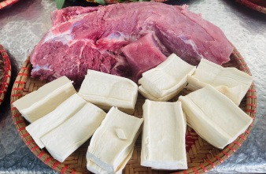

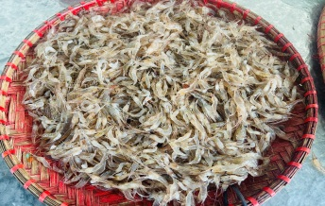
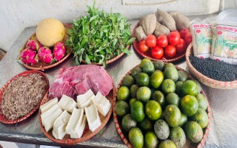
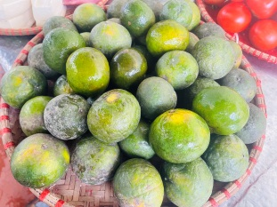

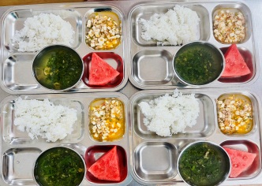
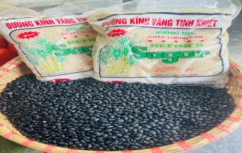

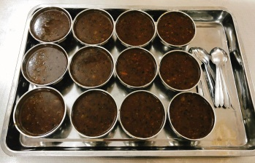
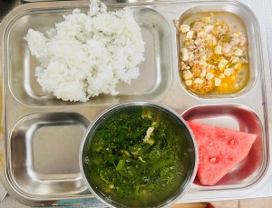
Thực đơn ngày 13 - 8 - 2024
Bữa đệm sáng
- Nước cam
Bữa trưa
- Thịt đậu sốt cà chua
- Canh tép đồng nấu rau đay
- Dưa vàng
MN Ánh Dương Xanh
Bữa phụ chiều
- Chè đỗ đen, khoai lang

